Slide 1
京剧脸谱
大班美术
幼儿园游戏探究活动 中班上册

Slide 2
京剧脸谱
幼儿园游戏探究活动 大班上册

Slide 3
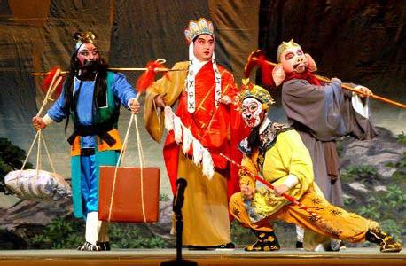
【孙悟空三打白骨精】剧照
京剧脸谱
幼儿园游戏探究活动 大班上册

Slide 4
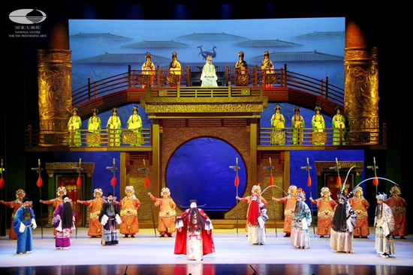
【赤壁】剧照
京剧脸谱
幼儿园游戏探究活动 大班上册

Slide 5
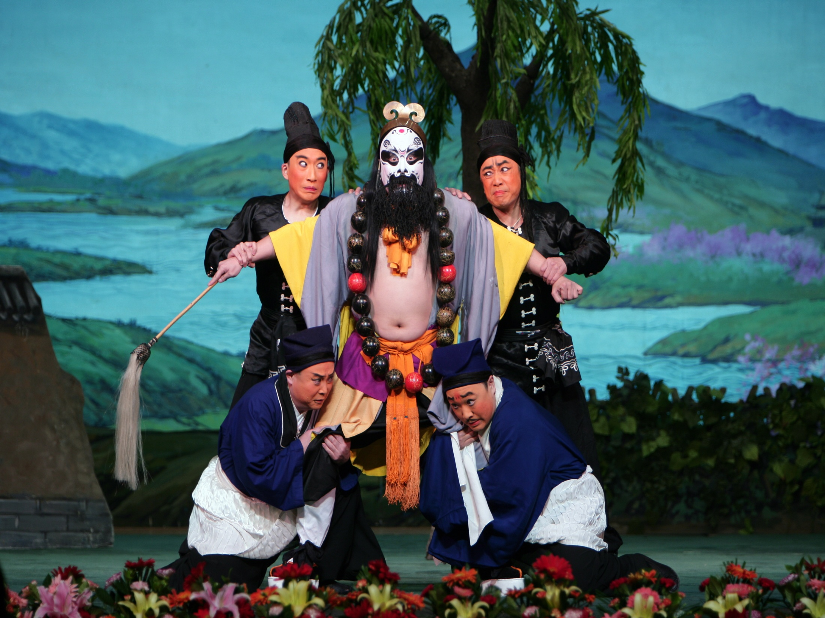
【野猪林】剧照
京剧脸谱
幼儿园游戏探究活动 大班上册

Slide 6
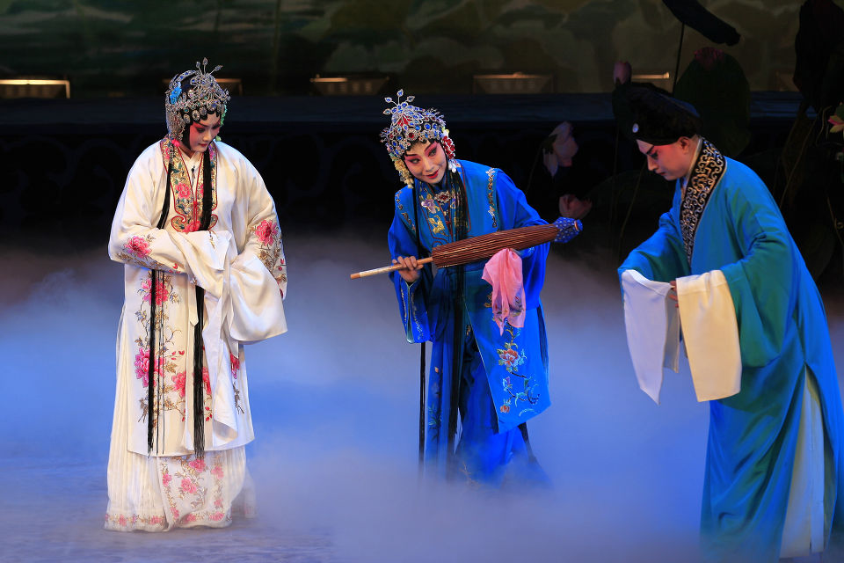
【白蛇传】剧照
京剧脸谱
幼儿园游戏探究活动 大班上册

Slide 7
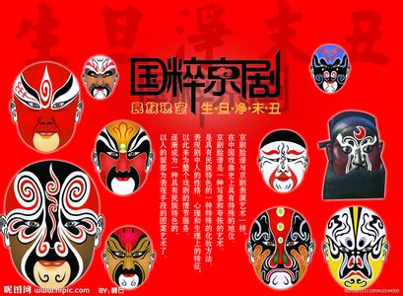
京剧脸谱
幼儿园游戏探究活动 大班上册

Slide 8
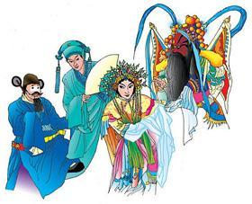
京剧脸谱
幼儿园游戏探究活动 大班上册

Slide 9
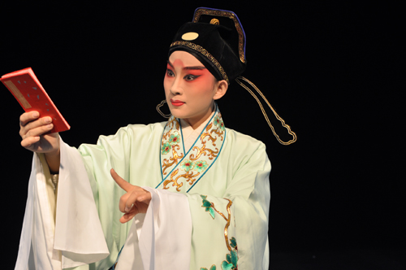
小生
京剧脸谱
幼儿园游戏探究活动 大班上册

Slide 10
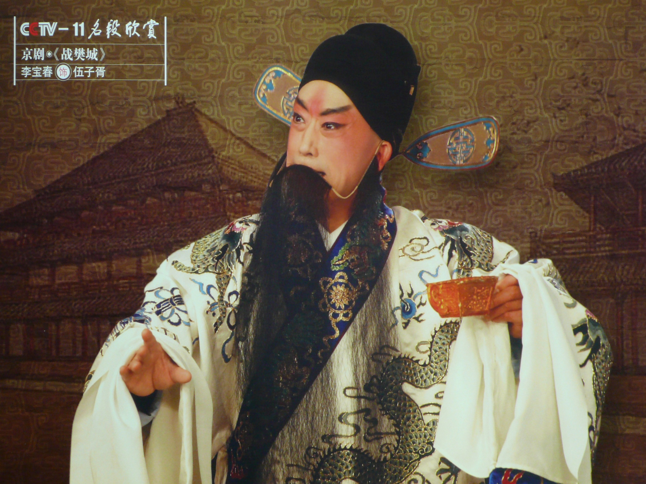
京剧脸谱
老 生
幼儿园游戏探究活动 大班上册

Slide 11
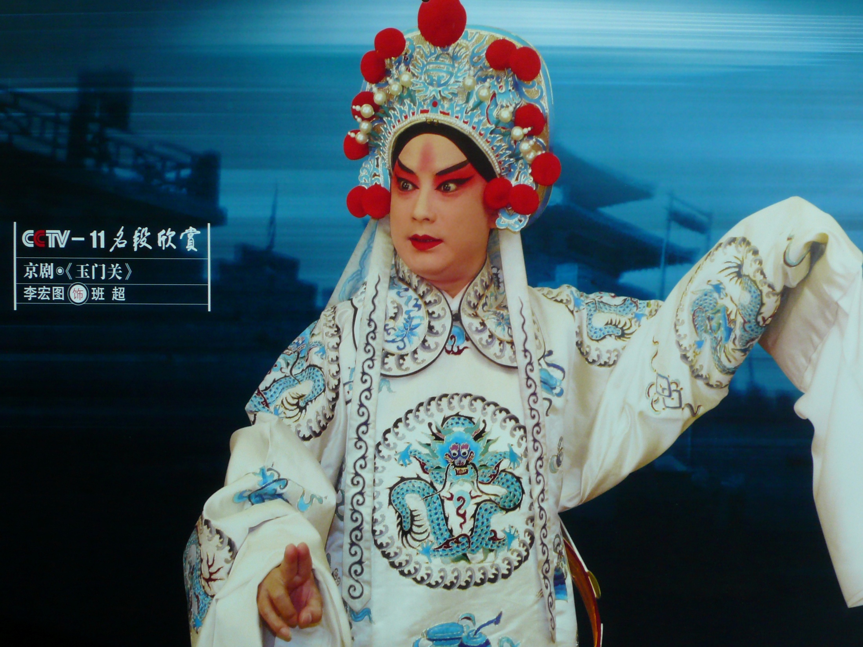
京剧脸谱
武生
幼儿园游戏探究活动 大班上册

Slide 12
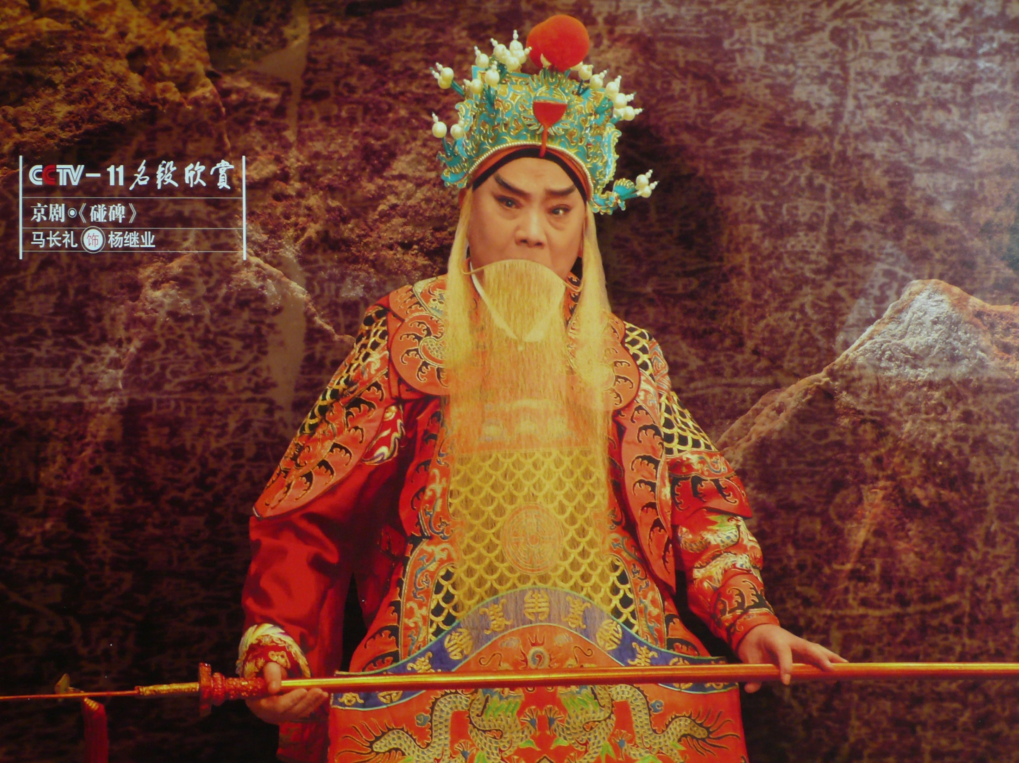
京剧脸谱
老武生
幼儿园游戏探究活动 大班上册

Slide 13
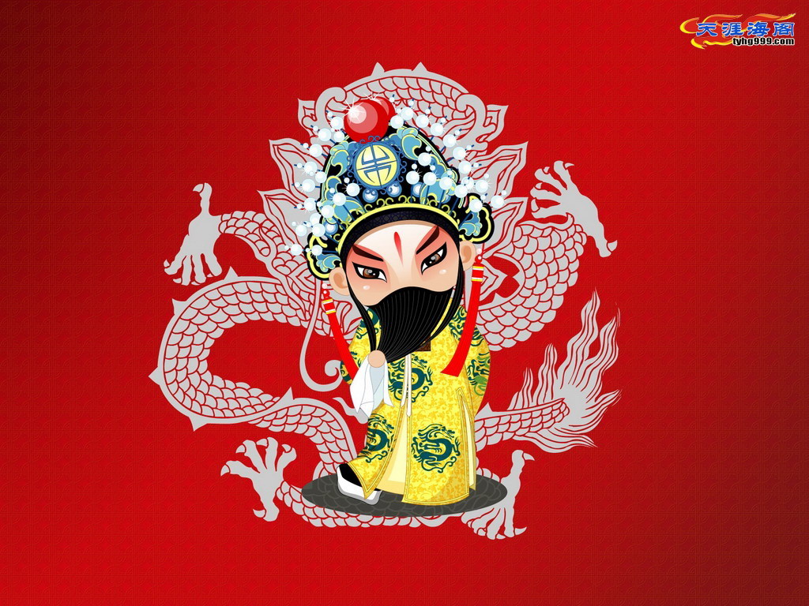
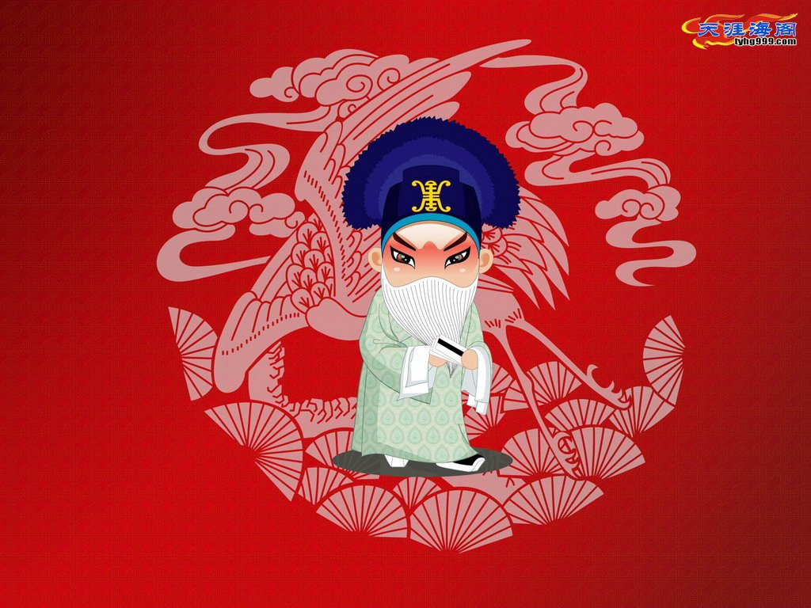
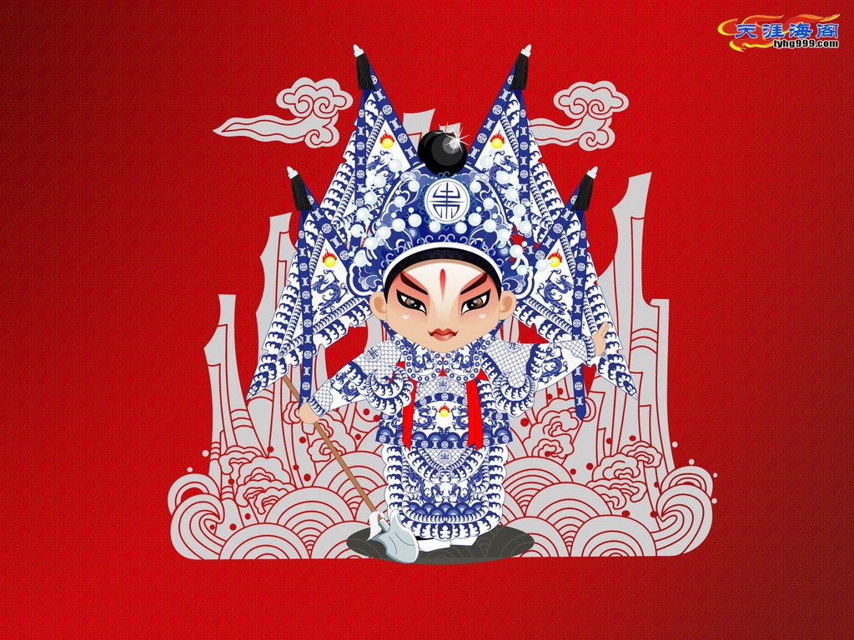
京剧脸谱
幼儿园游戏探究活动 大班上册

Slide 14
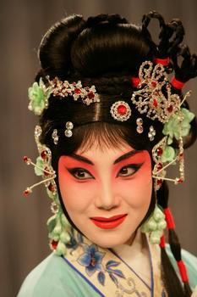
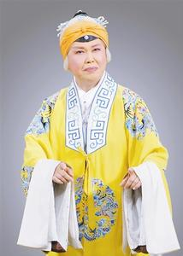
花旦
京剧脸谱
老旦
幼儿园游戏探究活动 大班上册

Slide 15
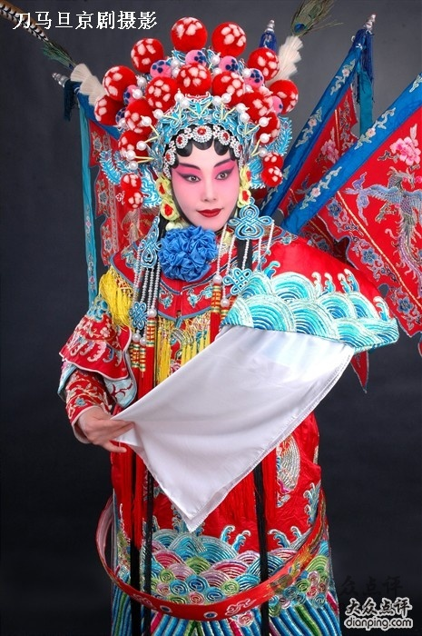
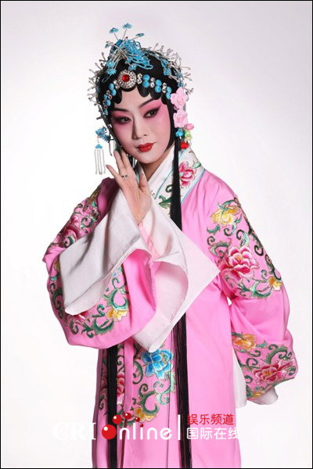
京剧脸谱
青衣
刀马旦
幼儿园游戏探究活动 大班上册

Slide 16
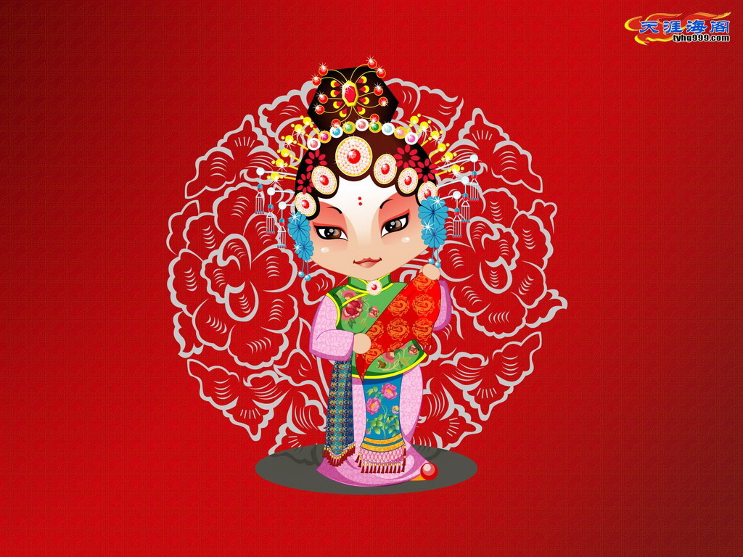
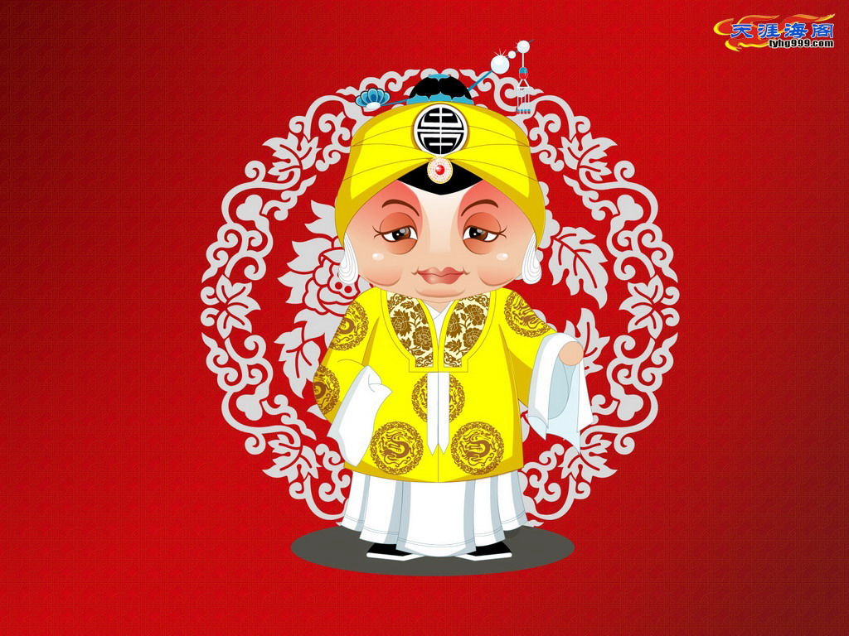
京剧脸谱
幼儿园游戏探究活动 大班上册

Slide 17
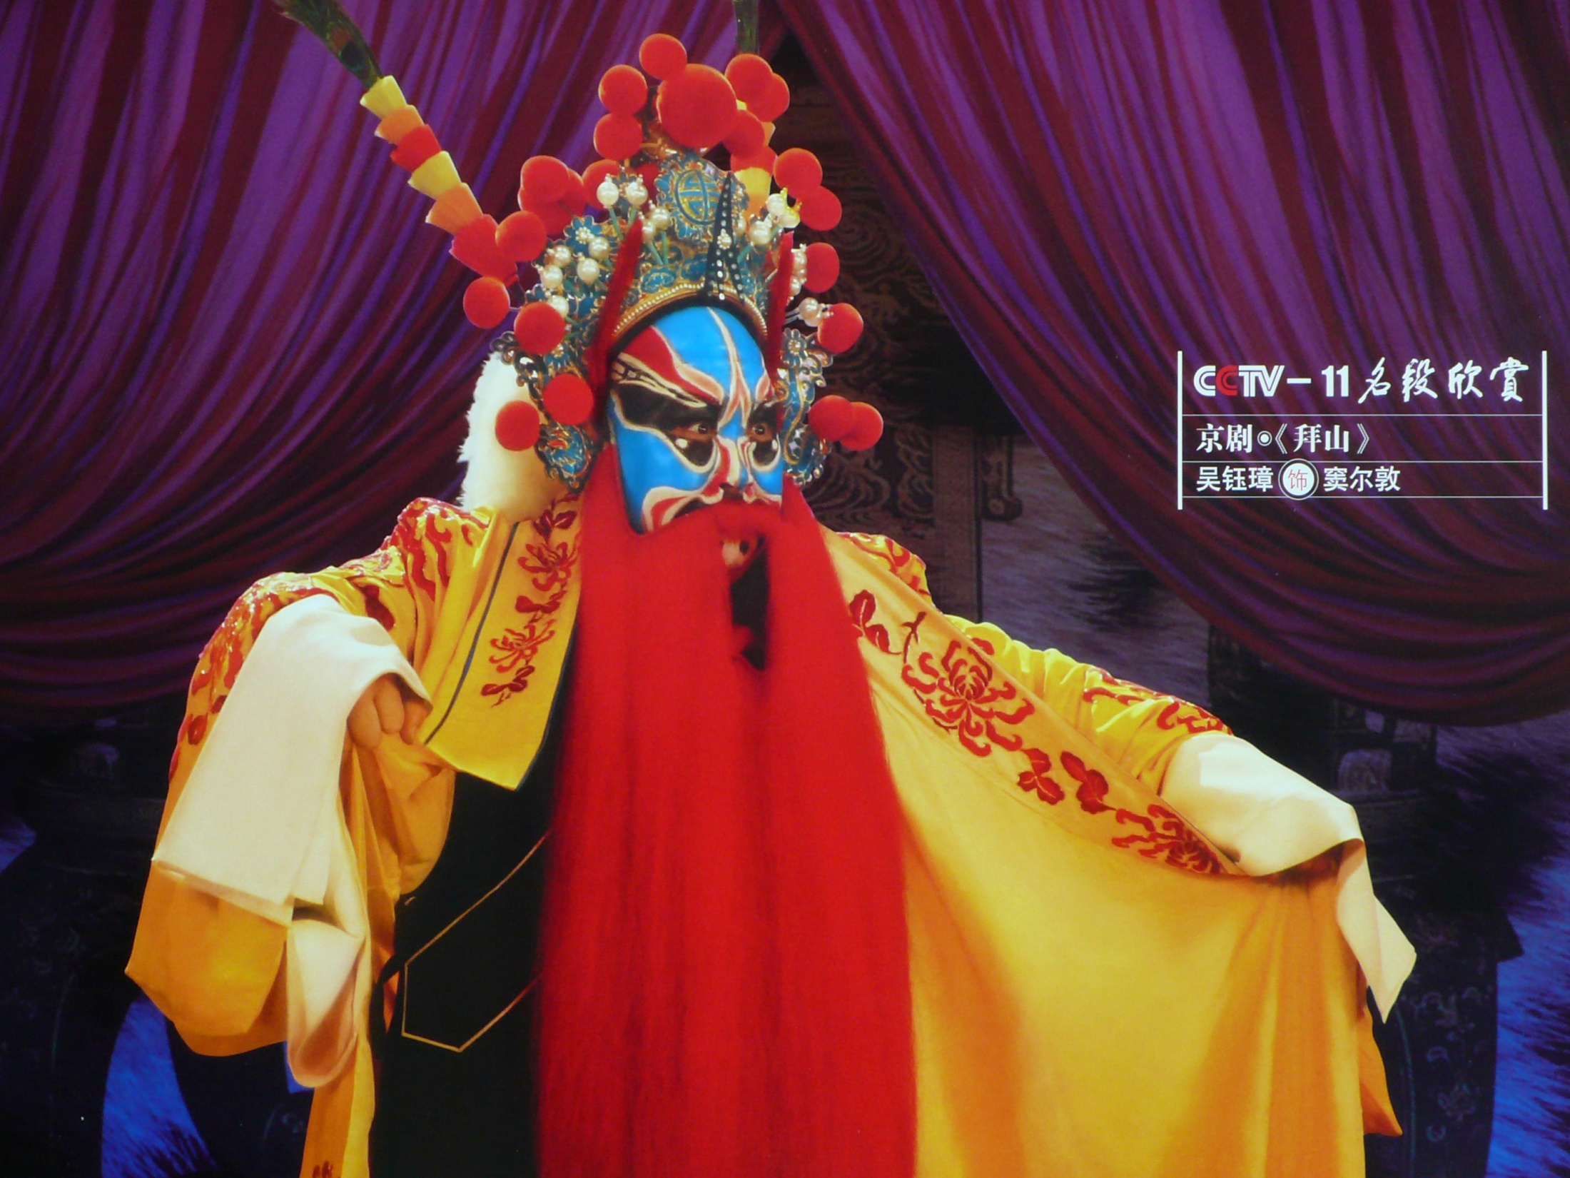
京剧脸谱
净角
幼儿园游戏探究活动 大班上册

Slide 18
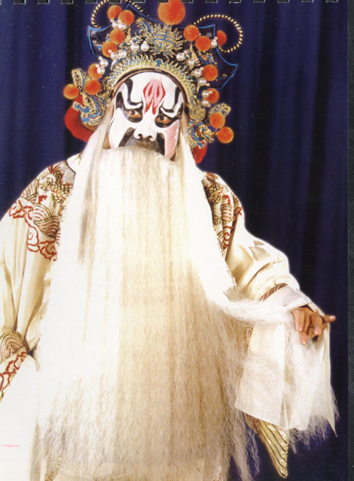
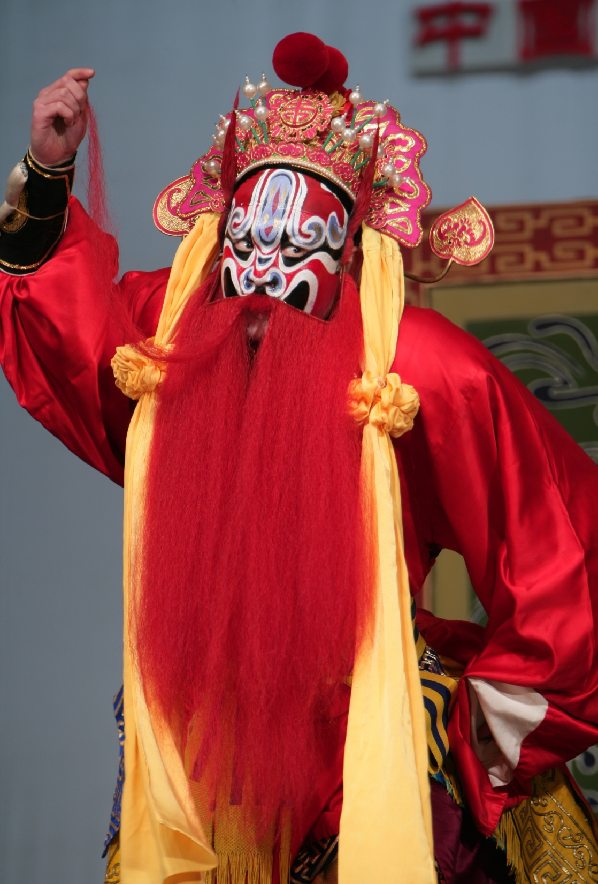
京剧脸谱
花脸
幼儿园游戏探究活动 大班上册

Slide 19
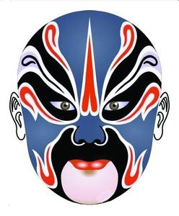
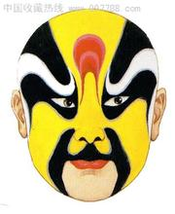
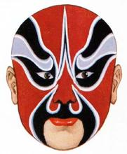
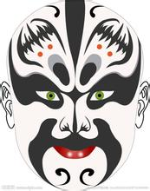
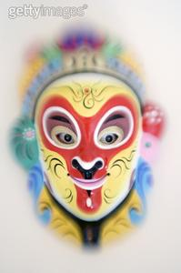
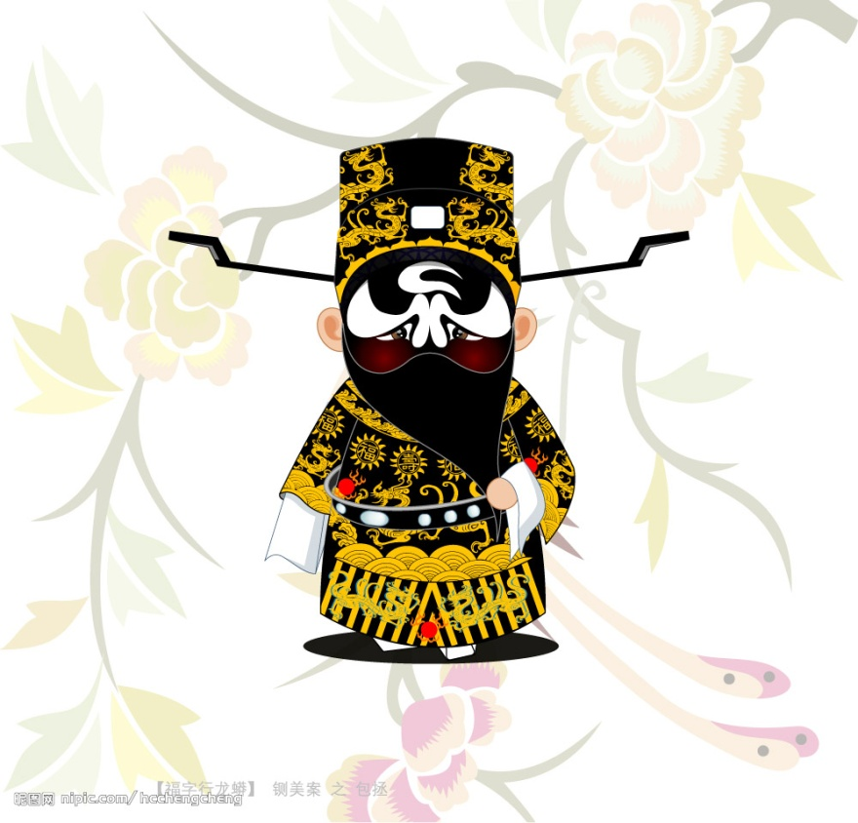
京剧脸谱
幼儿园游戏探究活动 大班上册

Slide 20
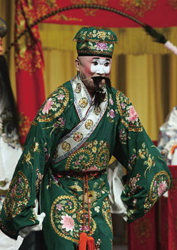
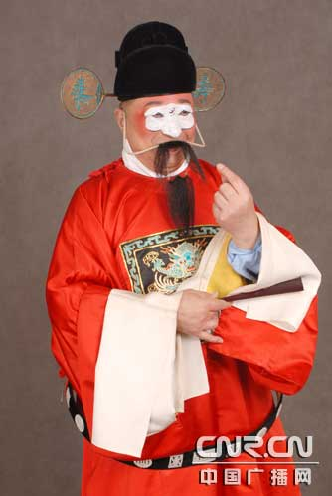
京剧脸谱
文丑
幼儿园游戏探究活动 大班上册

Slide 21
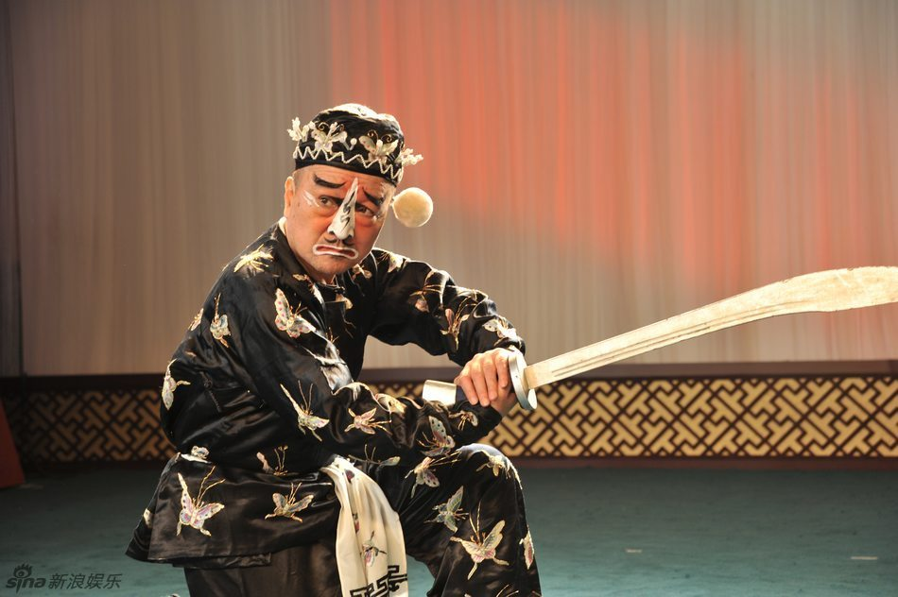
京剧脸谱
武丑
幼儿园游戏探究活动 大班上册

Slide 22
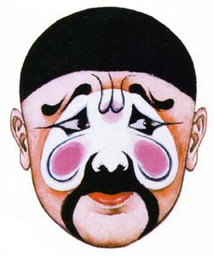
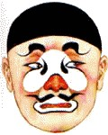
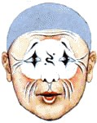
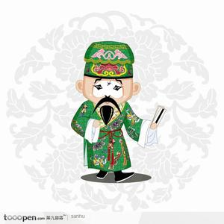
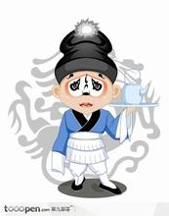
京剧脸谱
幼儿园游戏探究活动 大班上册

